Slide 1
Fig4

Slide 2
Fig4

Slide 3
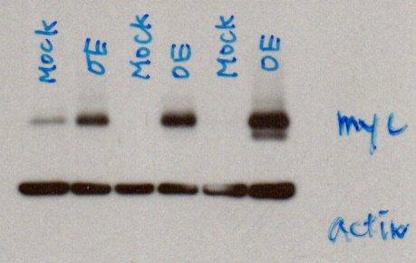
Fig5
截中間那組
Fig6
PSA 未找到底片

